Slide 1



LỚP 1:
MÔN: ĐẠO ĐỨC
NHIỆT LIỆT CHÀO MỪNG
THẦY CÔ VÀ CÁC BẠN HỌC SINH

Slide 2
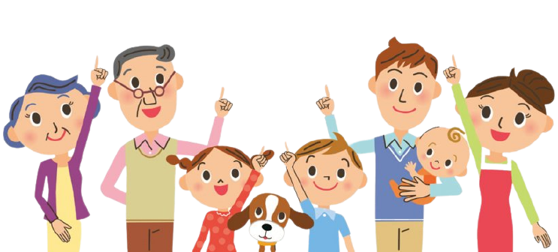
Chủ đề 2: Yêu thương gia đình
Bài 5:
Gia đình của em

Slide 3

KHỞI ĐỘNG
HÁT BÀI
“BA NGỌN NẾN LUNG LINH”

Slide 4

LUYỆN TẬP

Slide 5

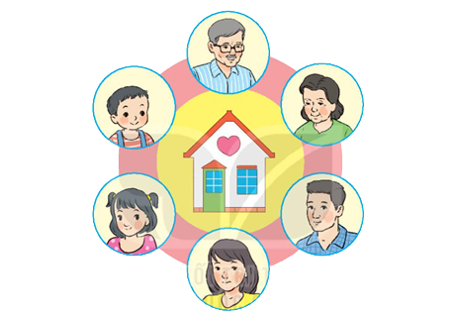
Kể về gia đình của mình, có thể kể (tên, tuổi, nghề nghiệp, sở thích...) thông qua ảnh về gia đình của mình và trả lời câu hỏi.
Em đã làm gì để thể hiện tình yêu thương đối với người thân trong gia đình?

Slide 6

Em đồng tình hay không đồng tình với hành động của bạn nào trong tranh? Vì sao?

Slide 7
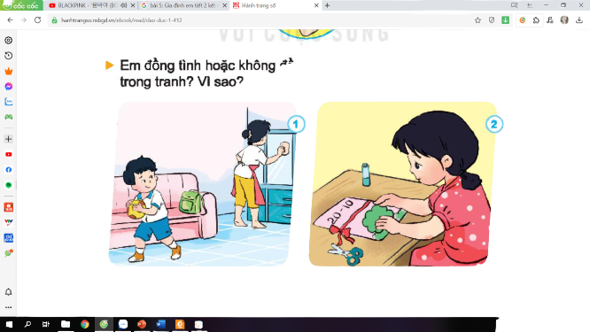
Tranh 1
Mẹ đang lau dọn nhà cửa, bạn không phụ giúp mẹ mà bỏ đi chơi.
Không biết giúp đỡ bố mẹ

Slide 8
Tranh 2
Bạn nhỏ làm thiệp chúc mừng bà, mẹ nhân ngày phụ nữ Việt Nam 20/10
Thể hiện sự biết ơn

Slide 9
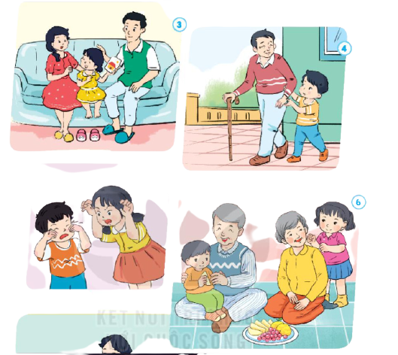
Tranh 3
- Bạn nhỏ trò chuyện vui vẻ với bố mẹ.
- Bạn nhỏ hỏi chuyện về một ngày làm việc của bố mẹ
- Bạn khoe thành tích học tập của bạn với bố mẹ.
Thể hiện sự quan tâm

Slide 10
Tranh 4
Bạn nhỏ đi bên cạnh đỡ tay và dìu ông cụ đi
Biết quan tâm, giúp đỡ người lớn tuổi

Slide 11
Tranh 5
Bạn không chăm sóc em mà còn trêu chọc để em khóc.
Không biết nhường nhịn, quan tâm

Slide 12
Tranh 6
Bạn gái bóp vai cho bà đỡ mỏi, bé trai ngồi vào lòng ông và nghe ông kể chuyện
Thể hiện sự hiếu thảo với ông bà

Slide 13
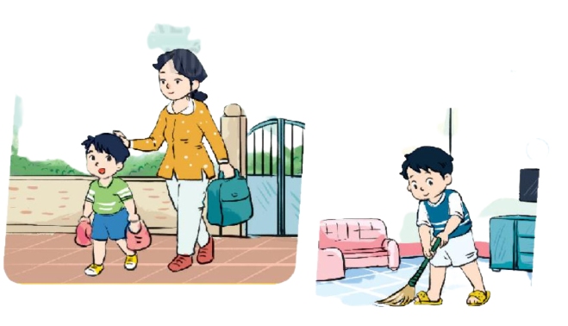
Tranh 7
Mẹ đi làm về, bạn chạy ra đón, xách bớt đồ giúp mẹ.
Biết quan tâm, giúp đỡ cha mẹ

Slide 14
Tranh 8
Bạn quét dọn nhà cửa sạch sẽ.
Biết làm việc nhà giúp đỡ bố mẹ

Slide 15


Đồng tình | Không đồng tình
2
3
4
1
5
6
7
8

Slide 16


Em có lời khuyên gì dành cho bạn?

Slide 17

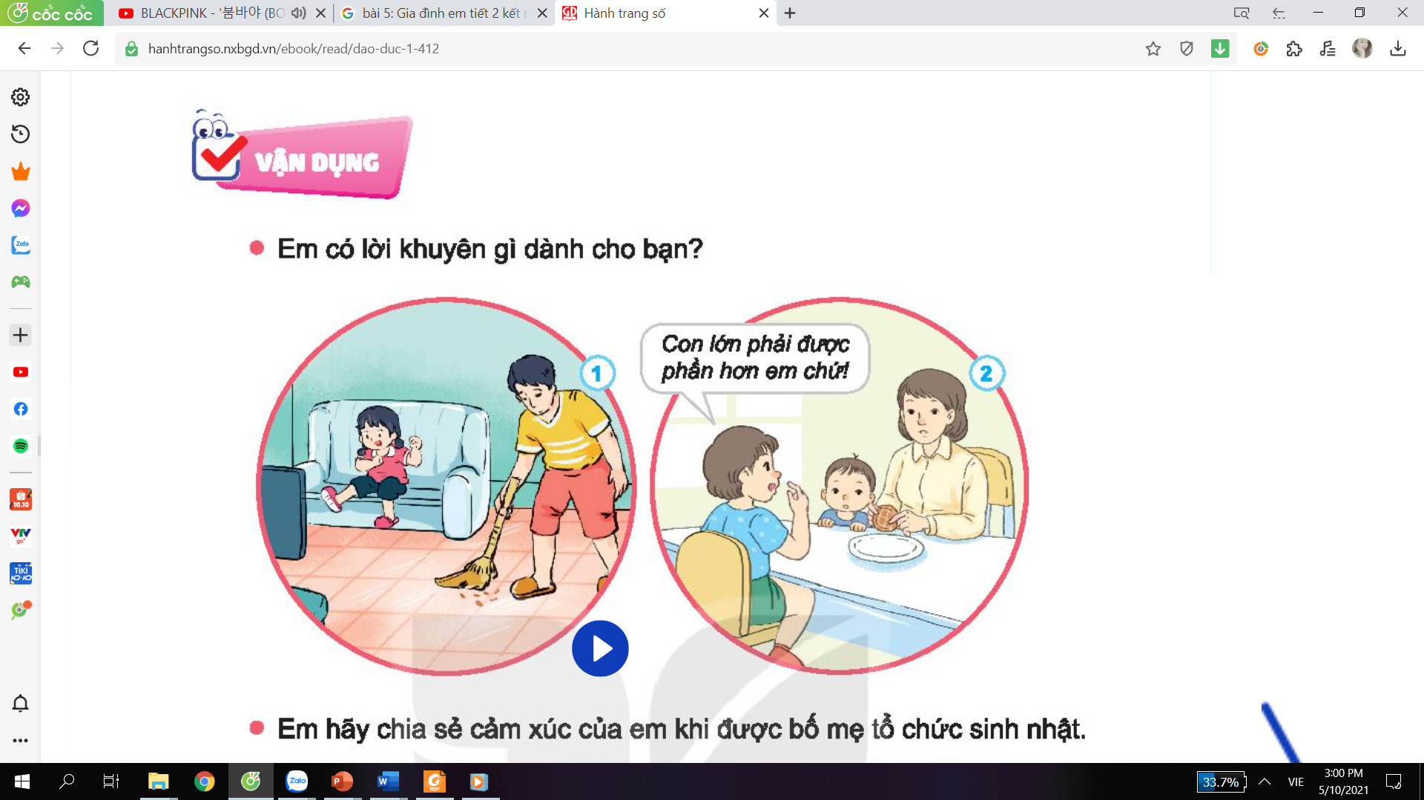

Slide 18
Bạn nhỏ có làm việc mà bố đã nhờ không?
Bố đã nhờ bạn nhỏ làm việc gì?
Hành động đó có nên làm không? Em sẽ đưa ra lời khuyên gì cho bạn ?

Slide 19
Bạn nhỏ đã không làm mà tiếp tục xem tivi
Bố đã nhờ bạn nhỏ quét nhà
Đây là hành động không nên làm. Em sẽ khuyên: Bạn ơi, bạn giúp bố quét nhà đi/ Bạn ơi bố đã đi làm về mệt. bạn giúp bố đi.

Slide 20
Hành động đó có phải là hành động nên làm không?
Bạn nhỏ đã nói gì với mẹ?
Em sẽ đưa ra lời khuyên gì cho bạn ?

Slide 21
Hành động đó là hành động không nên làm
Bạn nhỏ nói muốn được phần hơn em vì bạn lớn hơn
Chúng mình lớn rồi nên chúng mình cần nhường em và dành phần hơn cho em.

Slide 22
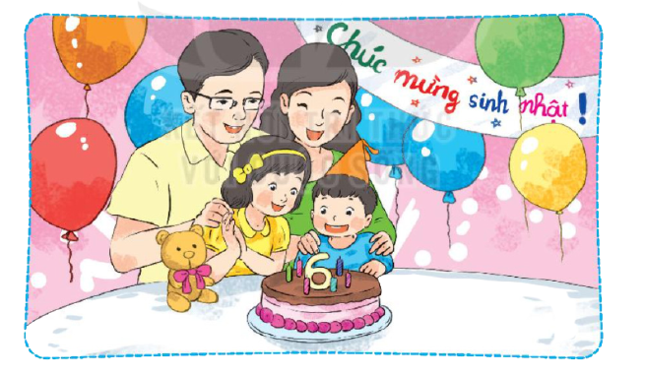
Em hãy chia sẻ cảm xúc của em khi được bố mẹ tổ chức sinh nhật.

Slide 23
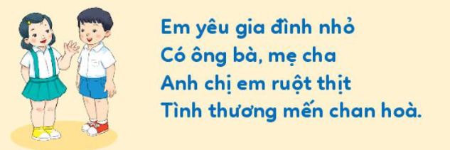

Slide 24

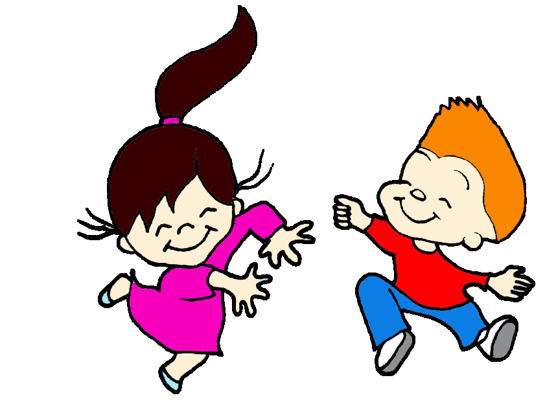
2 bạn Mai và An đang chơi ở sân nhà thì bố mẹ đi làm về. Nhìn thấy bố mẹ, Mai chạy ra chào và cầm đồ hộ bố mẹ. Còn An lại chạy vào nhà
Hành động của Mai và An thể hiện điều gì?
Nếu em là Mai em sẽ làm gì?
Sẽ nói cho em biết đó là hành động không nên làm. Khi thấy bố mẹ đi làm về phải chào bố mẹ và hỏi thăm bố mẹ.

Slide 25



